Slide 1

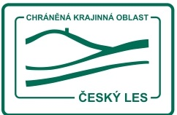

Český les: 20 let pod křídly CHKO
Setkání příznivců Českého lesa
Tomáš Peckert
9. října 2025
Agentura ochrany přírody a krajiny ČR | www.nature.cz

Slide 2

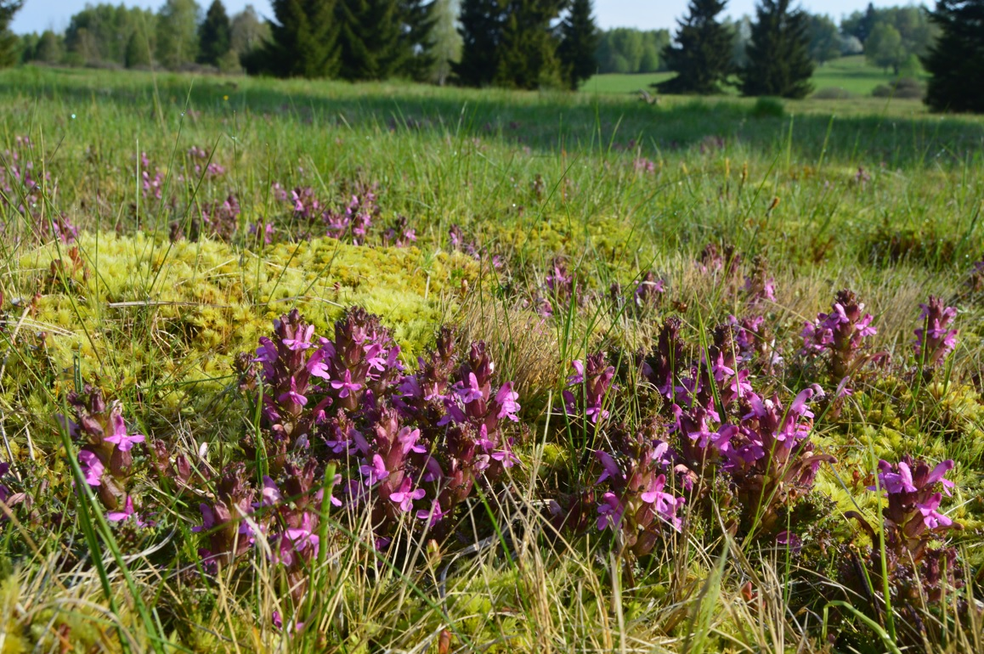
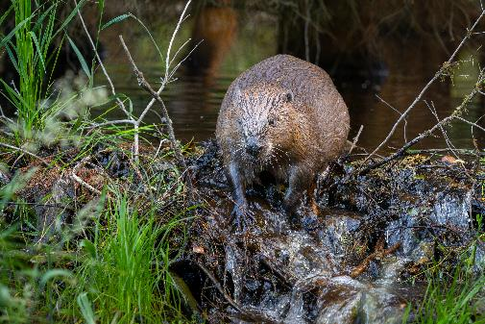
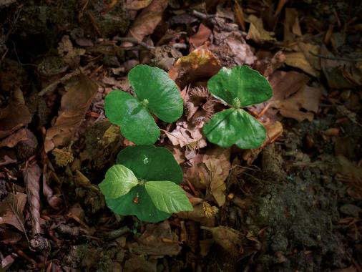
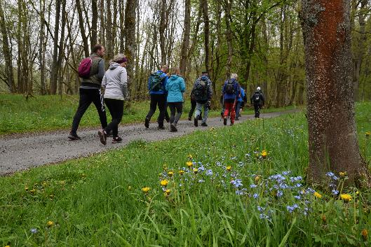
Co děláme?
Státní správa
Dotace
Péče o chráněná území
Práce s veřejností
Monitoring
AOPK ČR | www.nature.cz

Slide 3
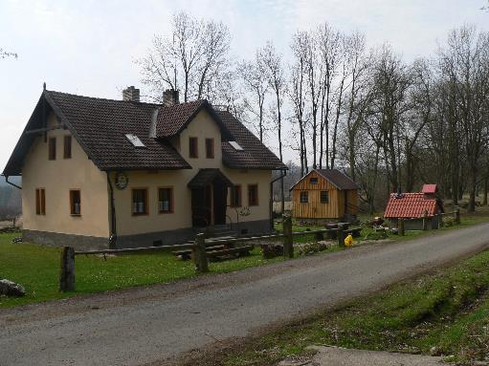
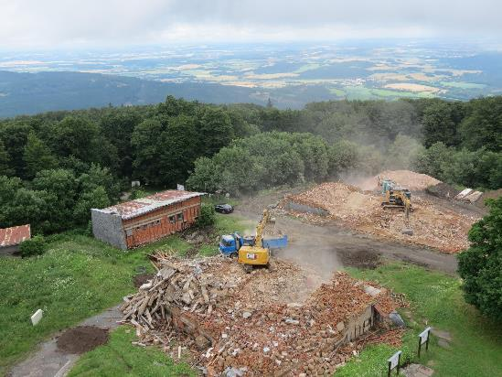
Státní správa
Přeshraniční koncepce
Územní studie Český les
    Klidová území
    Likvidace rot pohraniční stráže na Čerchově
AOPK ČR | www.nature.cz
Notes:
Na

Slide 4
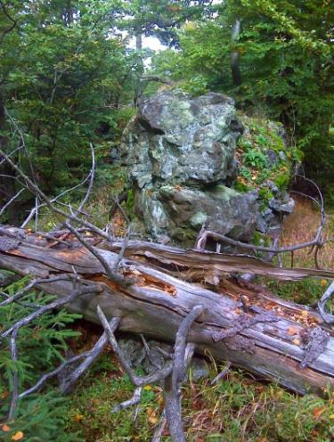
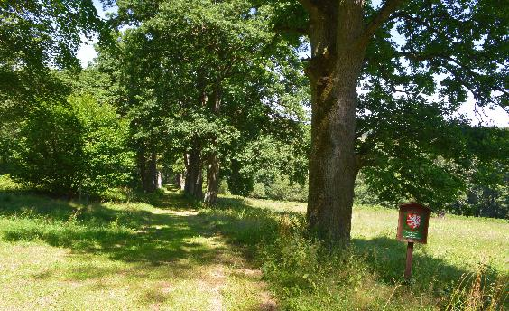
Státní správa
Nové přírodní rezervace a památky
    Celkem 19 PR, 11 PP
(2009 – PR Smrčí, PP Chodovské skály, 2011 – PP Kolowratův rybník, PP Šelmberk, 2012 – PP Na Kolmu, 2013 – PP Louky u Prostředního Žďáru, 2018 – PP Niva Bílého potoka, 2021 – PR Stráně Hamerského potoka, 2025/2026 - PR Dlouhá skála, 2026 – PP Niva Nemanického potoka)
Nové památné stromy
(2009 - Dubovka v Zapomenutém údolí, 2018 - Smrk na Karlově Huti, 2026 – Oborská lípa)
PR Dlouhá skála
Dubovka v Zapomenutém údolí
AOPK ČR | www.nature.cz

Slide 5
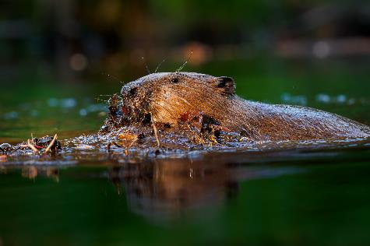
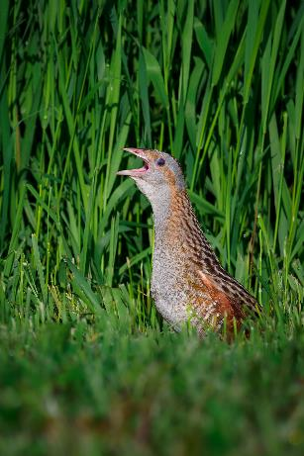
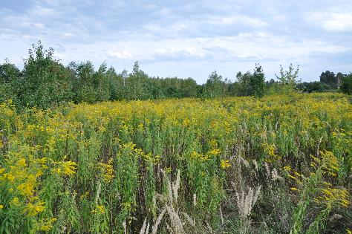
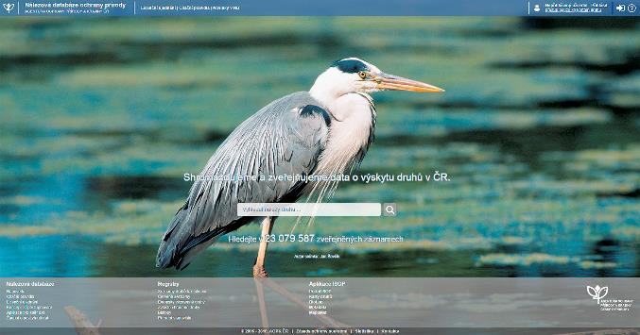
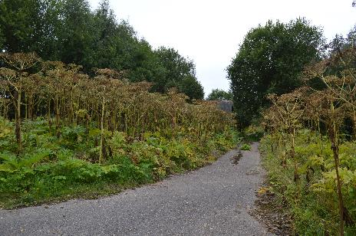
Monitoring
Sledování stavu cenných biotopů, chráněných rostlin a živočichů
Sledování šíření invazních a nepůvodních druhů
Vedení Nálezové databáze ochrany přírody
(NDOP)
bobr
chřástal
zlatobýl
bolševník
AOPK ČR | www.nature.cz
Notes:
Navázala bych na péči – něco ve smyslu : Cílená péče by nebyla možná bez monitoringu, ať už se jedná o invazivní druhy či druhý vzácné a chráněné…….

Slide 6
Monitoring v rámci inventarizačních průzkumů a mapovacích projektů
    Nejrozsáhlejší - Monitoring a mapování vybraných druhů rostlin a živočichů a inventarizace maloplošných zvláště chráněných území v národně významných územích v České republice (2018-2023)
    - zmapováno celé CHKO (466 km²)
    - lupenonožci, hmyz, měkkýši až po plazy i savce (a další)
    - 151 inventarizačních průzkumů – fauna + flora
    Současnost
      Monitoring invazních a nepůvodních druhů
      Entomologický inventarizační průzkum v EVL Niva Nemanického potoka
Monitoring
AOPK ČR | www.nature.cz
Notes:
Niva – modrásek bahenní

Slide 7
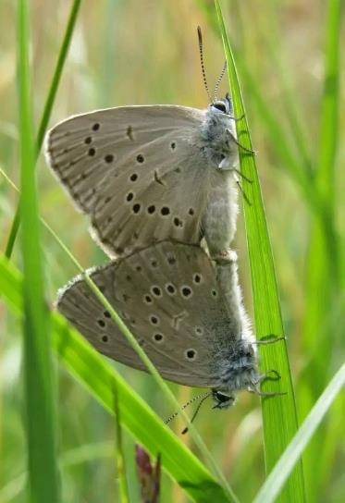
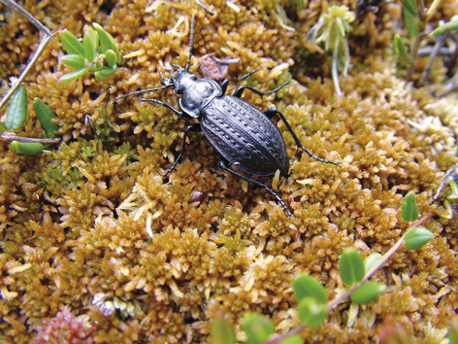
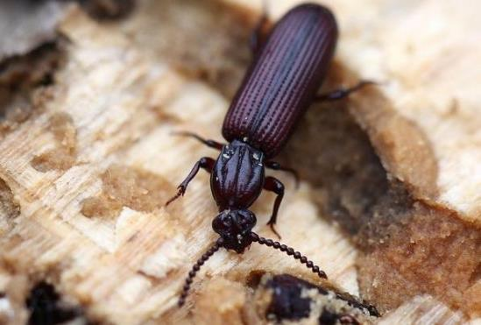
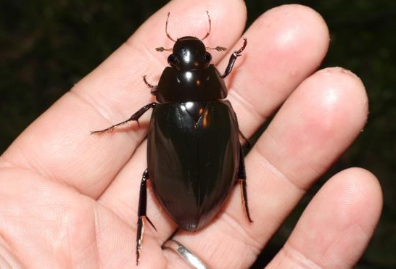
Zajímavé nálezy
Vzácný dřevorozkládající brouk – rýhovec pralesní – k rozmnožování potřebuje vodou naplněné dutiny ve dřevě – indikátor starých stromů
Bezobratlí z bezlesí – střevlík Menetriesův, motýli (vřetenuška mokřadní, modrásek hořcový, pestrobarvec petrklíčový,…)
Vodomil černý – největší vodní brouk na světě osidluje nádrže a tůně obnovované z PPK
modrásek hořcový
střevlík Menetriesův
rýhovec palesní
vodomil černý
Monitoring
AOPK ČR | www.nature.cz

Slide 8
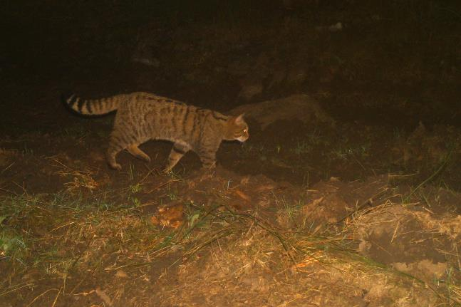
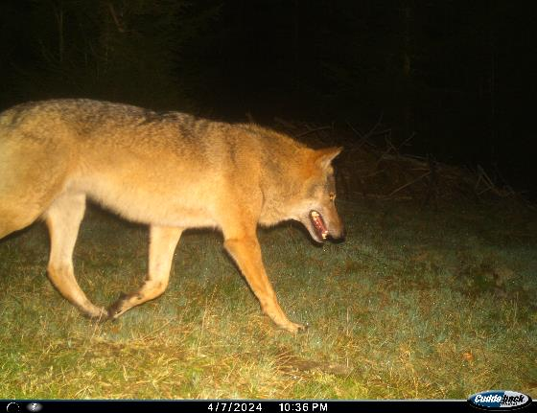
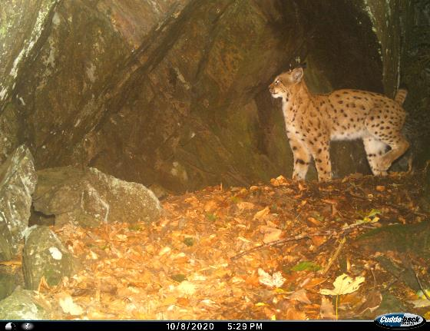
Monitoring velkých šelem
Kočka divoká, vlk obecný, rys ostrovid
Různé přístupy (fotopasti, sledování stop, sběr genetického materiálu)
Monitoring
AOPK ČR | www.nature.cz

Slide 9
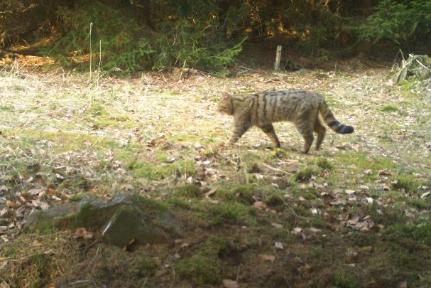
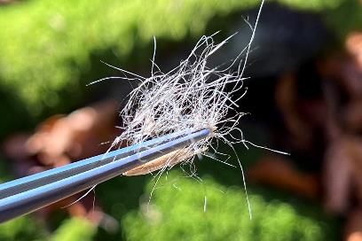
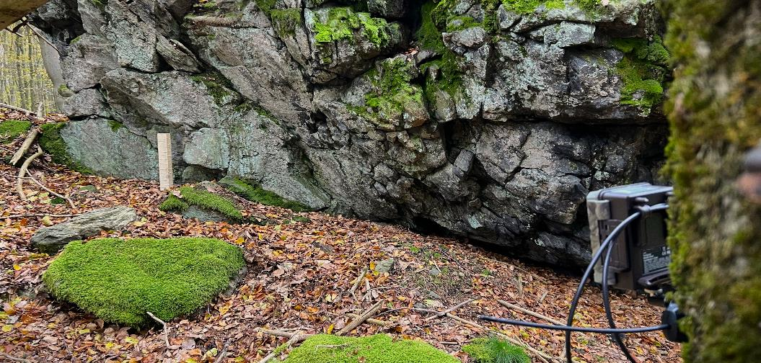
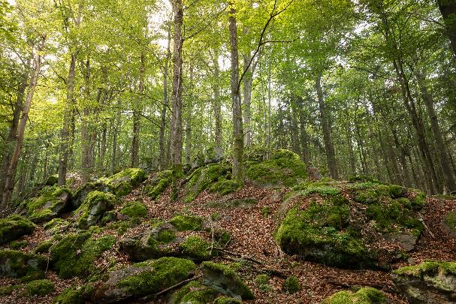
Monitoring kočky divoké
V rámci ZP pro kočku divokou
fotopast a chlupová past s kozlíkem
biotop kočky divoké
Monitoring
AOPK ČR | www.nature.cz

Slide 10
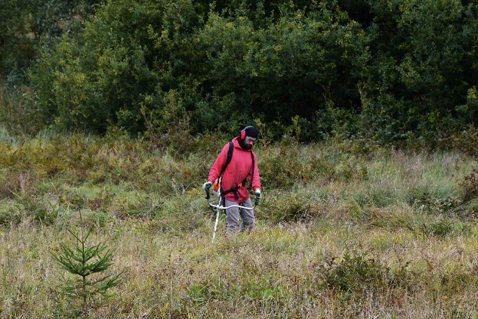
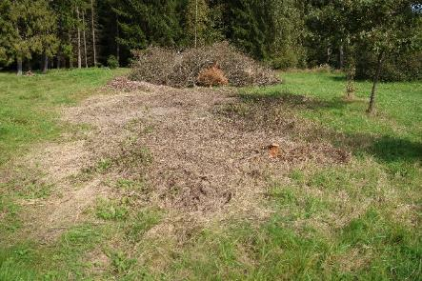
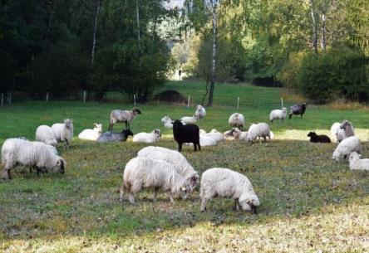
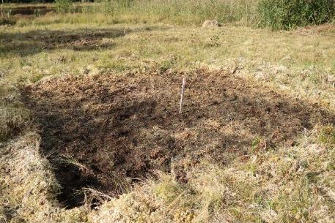
Péče o chráněná území
- na zachování a zlepšování stavů předmětů ochrany zvláště chráněných území a území soustavy Natura 2000 a podporu zvláště chráněných druhů
Rezervace a památky
Chráněné druhy rostlin a zvířat
kosení
vyřezávání náletu
extenzivní pastva
rozrušování drnu
AOPK ČR | www.nature.cz

Slide 11
20 let péče v číslech
Luční managementy - 853 ha
Nelesní výsadba - 3 061 ks
Výsadba v lese (MZD) - 56 431 ks
Tůně - 200 ks
Likvidace invazních rostlin - 91 ha
Péče o chráněná území
AOPK ČR | www.nature.cz

Slide 12
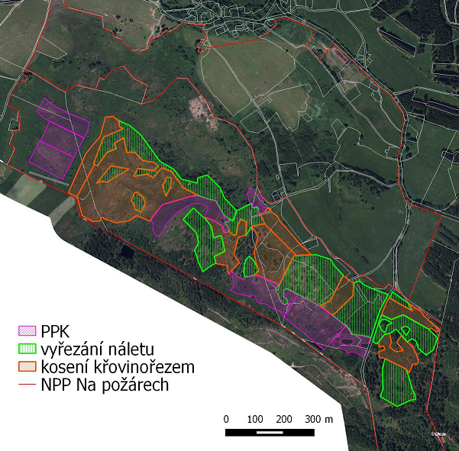
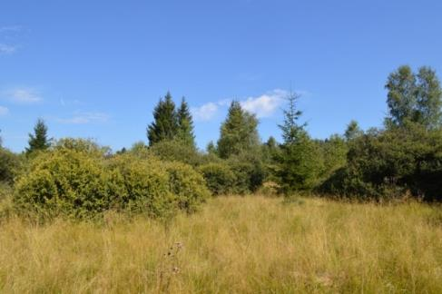
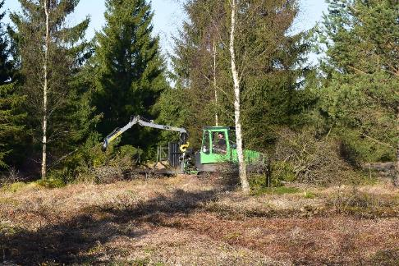
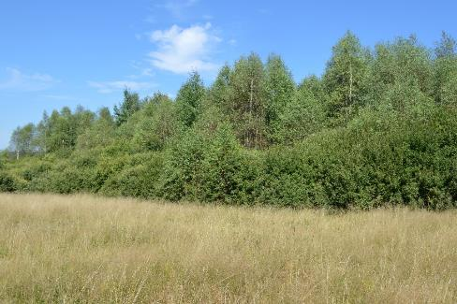
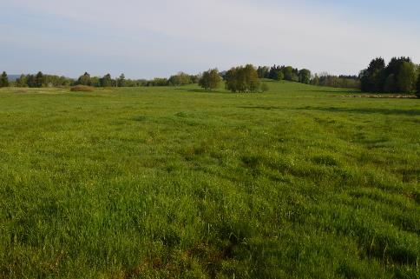
NPP Na Požárech
26 ha - projekt z Operačního programu životního prostředí (OPŽP) - obnovní management pro zachování mokřadních společenstev
9 ha - Program péče o krajinu
pětiprstka žežulník
2017
v průběhu
2017
2023
Péče o chráněná území
AOPK ČR | www.nature.cz

Slide 13
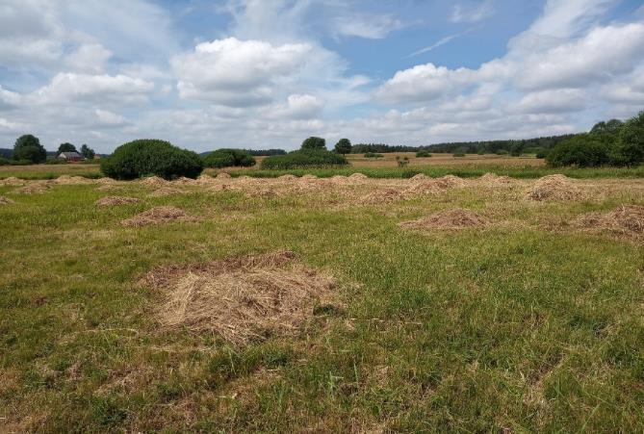
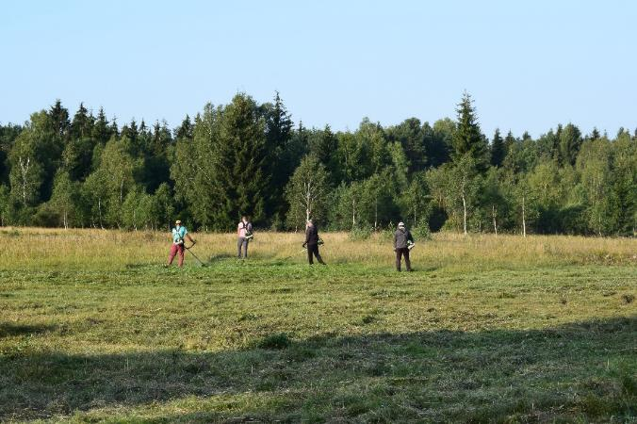
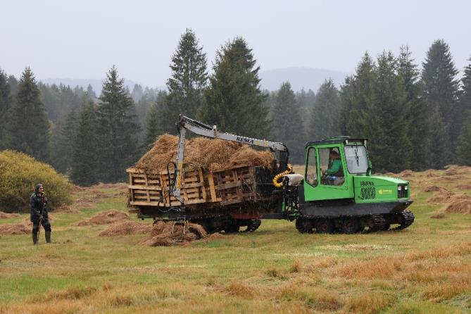
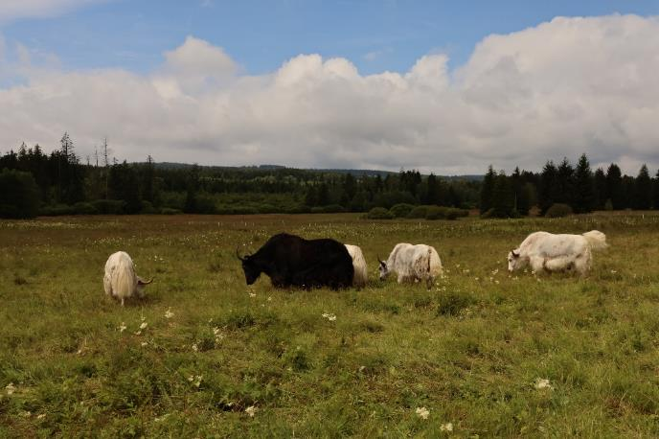
Péče o chráněná území
AOPK ČR | www.nature.cz

Slide 14
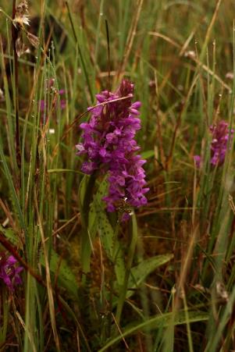
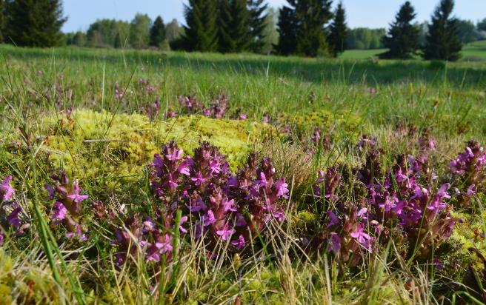
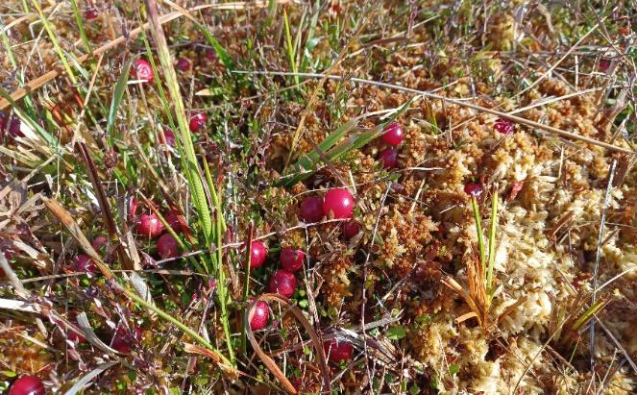
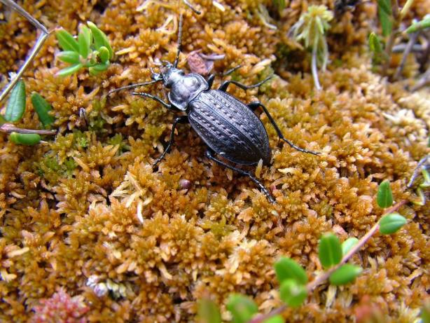
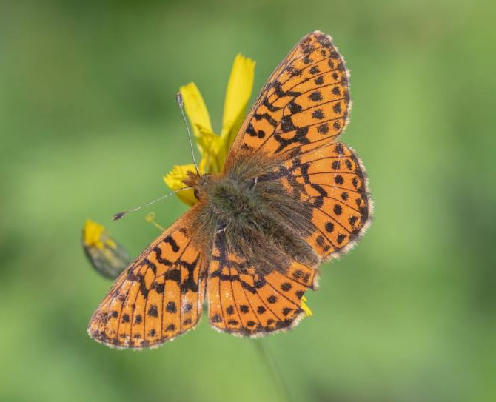
všivec lesní
prstnatec májový
klikva bahenní
střevlík Ménétriésův
© Z. Papoušek
perleťovec severní
© V. Otruba
Péče o chráněná území
AOPK ČR | www.nature.cz

Slide 15
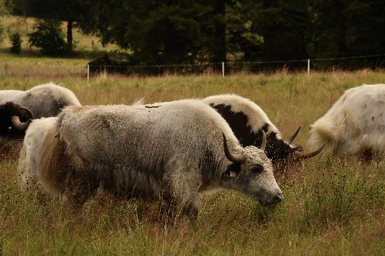
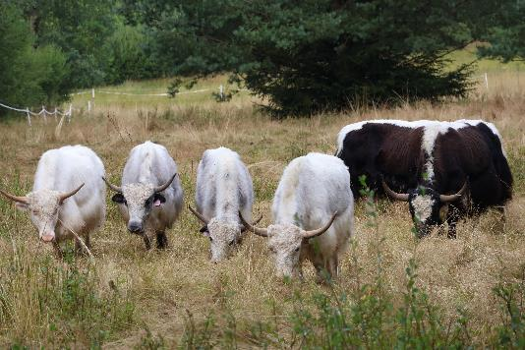
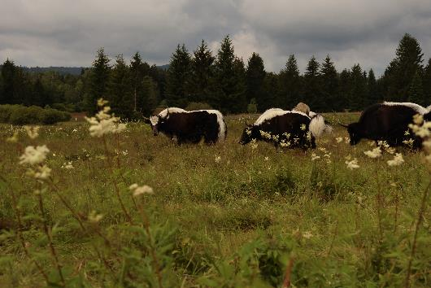
Pastva jaků
ČSOP Libosváry
Kříženec koně, krávy a prasete
Nenáročný druh vhodný na podmáčené a na živiny chudé lokality
(PP Veský mlýn, EVL a NPP Na požárech)
Péče o chráněná území
AOPK ČR | www.nature.cz

Slide 16
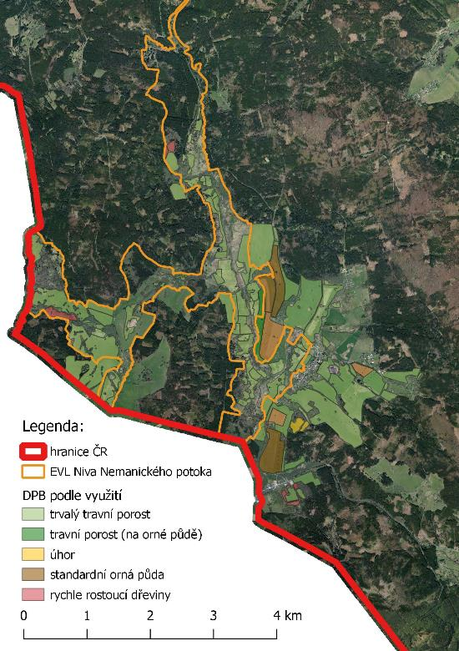
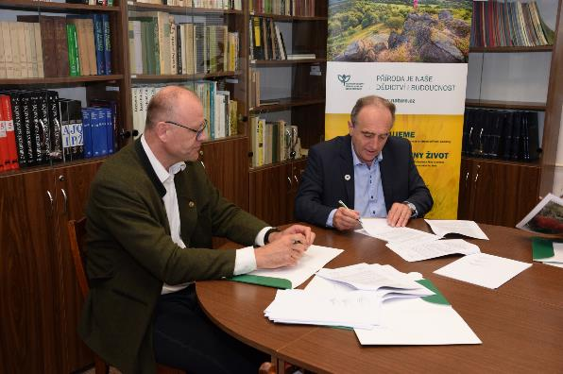
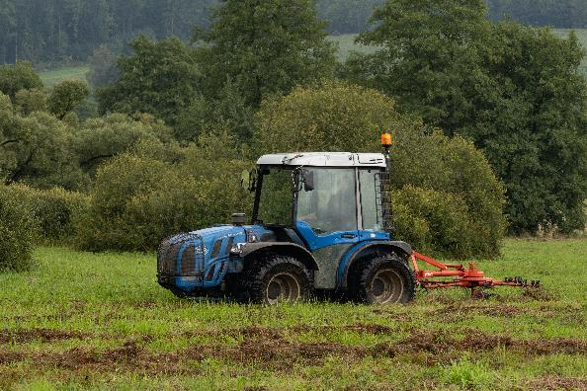
EVL Niva Nemanického potoka
Území o cca 700 ha
V roce 2023 podepsána veřejnoprávní dohoda s většinovým vlastníkem o péči o území
Péče o chráněná území
AOPK ČR | www.nature.cz

Slide 17
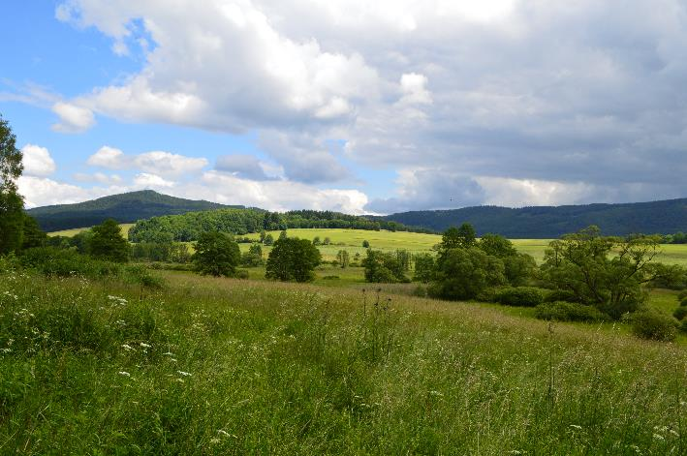







EVL Niva Nemanického potoka
hýl rudý
bobr evropský
mochna bahenní
vachta trojlistá
prstnatec májový
jeřáb popelavý
chřástal polní
Péče o chráněná území
AOPK ČR | www.nature.cz

Slide 18



EVL a PR Pavlova huť - revitalizace
Vytvoření přehrážek na regulovaném Sklářském potoce za účelem zavodnění území
Na podporu borovice blatky
Péče o chráněná území
AOPK ČR | www.nature.cz

Slide 19



Bezzásahová území
Uzavřeny veřejnoprávní dohody s vlastníky lesa o bezzásahových zónách
Cca 200 ha
PR Diana (Kolowratovy lesy), NPR Čerchovské hvozdy (Městské lesy Domažlice), PR Pleš a PR Starý Hirštejn (Lesy ČR)
Péče o chráněná území
AOPK ČR | www.nature.cz

Slide 20



Regionální akční plán – Borovice blatka
Menší záchranný program na podporu borovice blatky
Od roku 2021 podpůrné managementy – vyřezávky smrku, oplocenky proti okusu zvěří
Plánované výsadby
Péče o chráněná území
AOPK ČR | www.nature.cz

Slide 21


Tis v Českém lese
2010 – první výsadby v CHKO (v současnosti některé již 2 m)
místní osivo z Kdyňska
PR Dlouhý vrch
2025 – jih CHKO – 20 oplocenek
Péče o chráněná území
AOPK ČR | www.nature.cz

Slide 22




Likvidace invazních rostlin
Od roku 2006 - 91 ha
Třapatka (39 ha), bolševník (40 ha), křídlatka, netýkavka, lupina, zlatobýl a další
křídlatka
bolševník
lupina
třapatka
Péče o chráněná území
AOPK ČR | www.nature.cz

Slide 23
Dotace
Výsadby + následná péče
Vytváření a obnova tůní
Revitalizace vodních toků a niv
Managementy na podporu chráněných druhů (kosení, pastva, vyřezávky,..)
Likvidace invazních rostlin
AOPK ČR | www.nature.cz
Notes:
PPK
Národní plán obnovy „NPO_POPFK“
Operační program životní prostředí OPŽP

Slide 24



Práce s veřejností
Naučné stezky
  5 v CHKO (NS Chodovské skály, NS Vodní svět, NS Sklářství, NS Podkovák, NS Capartické louky)
  vytváření a správa
NS Capartické louky
NS Sklářství
NS Podkovák
AOPK ČR | www.nature.cz

Slide 25



Práce s veřejností
Akce pro veřejnost ve spolupráci s partnery
  Den Českého lesa
  Mezinárodní netopýří noc
Dům přírody Českého lesa
Exkurze
Den Českého lesa
2023 – 22 akcí
2024 - 38 akcí
Mezinárodní netopýří noc
exkurze Za zimními houbami
AOPK ČR | www.nature.cz

Slide 26

Přeshraniční spolupráce
    Den Zeleného pásu
    Oživlý Pavlův Studenec
Práce s veřejností
AOPK ČR | www.nature.cz
Notes:
O akcích, důležitých událostech, spolupráci a zajímavostech v přírodě Českého lesa informujeme i na sociálních sítích

Slide 27


Dům přírody Českého lesa
Otevřen v roce 2016
expozice ukazuje změnu českoleské krajiny v průběhu staletí
Tematické výstavy, filmové večery, environmentální programy a přeshraniční setkání
Práce s veřejností
AOPK ČR | www.nature.cz
Notes:
O akcích, důležitých událostech, spolupráci a zajímavostech v přírodě Českého lesa informujeme i na sociálních sítích

Slide 28

Publikace
Kalendář akcí
Pojďte s námi do přírody!
Časopis Český les
Sociální sítě
Facebook (CHKO Český les)
Instagram (@chkoceskyles)
Práce s veřejností
AOPK ČR | www.nature.cz
Notes:
O akcích, důležitých událostech, spolupráci a zajímavostech v přírodě Českého lesa informujeme i na sociálních sítích

Slide 29

Děkuji za Vaši pozornost
AOPK ČR | www.nature.cz

